Slide 1
Le nouvel applicatif de collecte sur les statistiques des OPC – OPC2
DSMF-SEFT
08/01/2020

Slide 2
Introduction
Présentation du projet OPC2
Planning prévisionnel des travaux sur la collecte
Portail Onegate
Règles de remise
Ateliers avec la profession
Réunion de présentation du portail de collecte
Questions

Slide 3
Introduction
Refonte de l’applicatif OPC
Nécessité de mise à l’état de l’art informatique
Adaptation imposée par les nouveautés du plan comptable
Mise en conformité avec les évolutions réglementaires
Changement de l’environnement AMF

Slide 4
INTRODUCTION
Règlement de collecte (inchangés – nouveau)
BCE 2013/33 concernant le bilan du secteur des institutions financières monétaires (refonte)
BCE 2013/38 relatif aux statistiques sur les actifs et les passifs des fonds de placement (refonte)
Codification sur un support unifié Banque de France (« décision du Gouverneur » des textes français et européens sur les statistiques monétaires et financières – projet en cours )
Refonte de la granularité de collecte à l’étude par la BCE sur 2020/2021
Décision sur infractions (inchangés – nouveau)
BCE/2010/10 sur le non-respect des obligations de déclaration statistique (refonte)
Refonte du processus de prévention des infractions et d’instruction des cas sanctionnables de la BCE

Slide 5
Présentation du projet OPC2
Solution à fin 2021
Portail OneGate: Remplacement de GFIN pour collecte des bilans et données complémentaires
Moteur Data Quality Management (DQM): Réalisation des contrôles de qualité collecte et croisement avec des données des référentiels AMF et Titres
Outils analytiques : Bascule dans le laboratoire R
Stockage – Diffusions séries

Slide 6
Planning prévisionnel des travaux sur la collecte

Slide 7
Planning prévisionnel des travaux sur la collecte
Phase 1 : Janvier 2020– T2 2020
- Jan./fév. 2020 Ateliers avec remettants sur les attributs de collecte
- Spécifications fonctionnelles, paramétrages, rédaction du manuel utilisateur pour collecte Onegate
Phase 2 : T2 2020 – courant 2021
- T2 2020: livraison manuel utilisateur Onegate
- T3 2020: ouverture environnement test
- T4 2020: contrôles 1er niveau¹ sur fichier de remise + assistance aux remettants
- T1 2021: contrôles complets² sur fichier de remise + assistance aux remettants
Phase 3 : Fin 2021
Fin du dispositif de collecte actuel GFIN, remise en production via Onegate
¹ Ex: contrôles simples de format, de présence, de type de données liés à chaque rubrique…
² Ex: contrôles de cohérence inter ligne d’un même document (calcul de somme), cohérence inter déclaration (actif vs passif), cohérence vis-à-vis référentiel état civil des titres et état civil OPC…

Slide 8
ONEGATE
Outil déjà utilisé dans un certain nombre de collectes statistiques (établissements de crédit, Organismes de titrisation …)
Format de remise
XML ( à privilégier);
possibilité de remettre en format CSV en dépôt de fichier dans l’applicatif

Slide 9
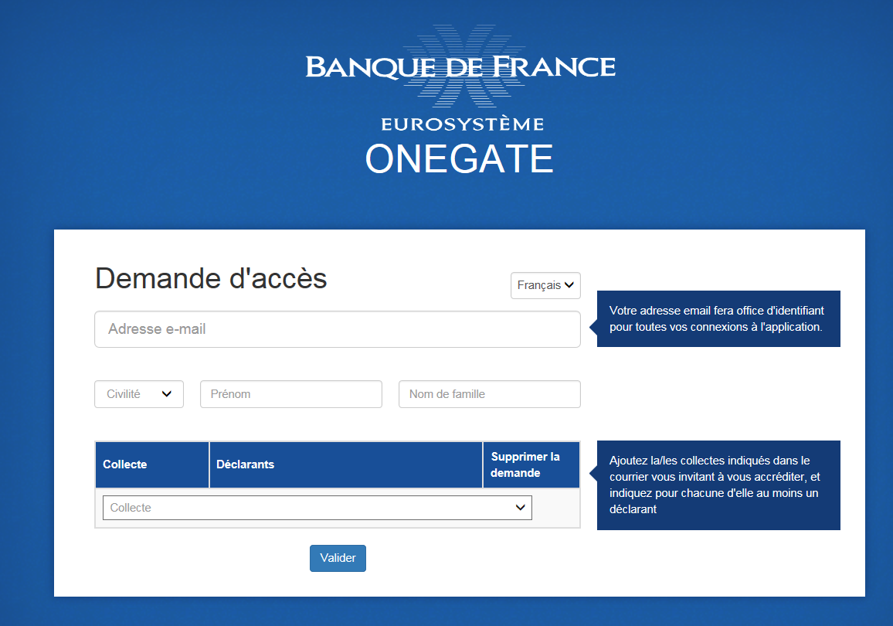
Demande d’accès remettant
Sont attendu:
Adresse email
Nom
Prénom
Collecte
Type et code déclarant
A l’issue de la demande, un accusé de réception est envoyé au remettant

Slide 10
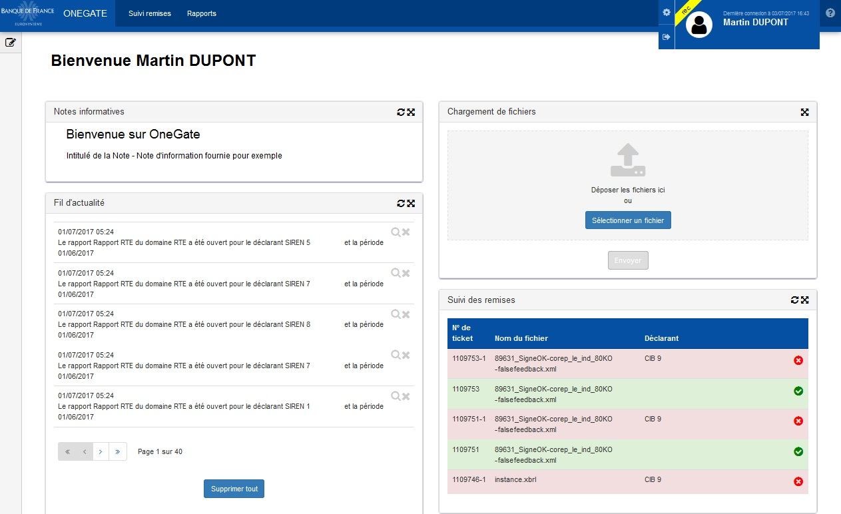
Page d’accueil ONEGATE
Cette page regroupe différentes rubriques afin de visualiser rapidement divers types d’informations:
Fil d’actualité: dans cette rubrique sont affichés les dernières ouvertures de périodes ou les dernières demandes d’accès
Suivi des remises: regroupe les 5 dernières remises effectuées
Notes informatives: Affichage d’informations sur l’état du service

Slide 11
Écran de choix de formulaire
Bouton permettant d’exporter sa remise au format csv ou xml
Compte rendu de collecte
Cycle de vie (initial = sans saisie, ouvert = saisie en cours, fermé = formulaire envoyé à la BDF)
Bouton permettant d’importer sa remise au format csv
Impression de la remise en format PDF
État du formulaire (en erreur, ok ,,,)
Bouton de création d’un nouveau formulaire

Slide 12
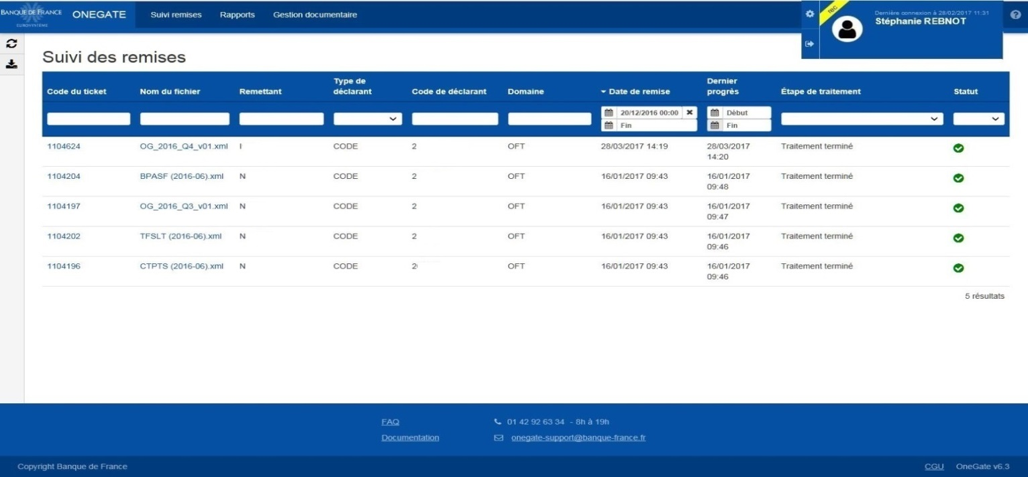
Suivi des remises
Cette page présente la liste et le statut des remises de fichiers

Slide 13
REGLES DE REMISE DE COLLECTE
Périodicité de collecte (inchangés – nouveau)
Mensuelle par défaut tous les fonds à valorisation quotidienne ou mensuelle
Trimestrielle pour les autres fonds : fonds à risques, fonds immobiliers et certains cas particuliers de fonds à valeur liquidative trimestrielle, semestriel ou annuel (FPS, OFS notamment)
Données collectées (inchangés – nouveau)
Données de bilans titres à titres + données complémentaires pour remise mensuelle et trimestrielle
Compte de résultat/TEAN pour remise annuelle
Délais de déclaration des situations comptables
J+10 ouvrés suivant la date d’arrêté pour les OPC monétaires ;
J+23 ouvrés suivant la date d’arrêté pour les autres populations ;
J+60 ouvrés suivant la date de clôture pour les données de comptes annuels.

Slide 14
ATELIERS AVEc LA PROFESSION ( jan. 2020 / FEV.2020)
Objectif: présentation des modalités / granularité de la collecte dans OPC2
1 réunion par sous groupe pour consultation (2 réunions si besoin)
OPCVM (non monétaires et monétaires)
Fonds immobiliers (OPCI/SCPI)
Fonds à risques
FPS et nouvelle catégorie OFS
autre sous groupe si besoin?
Pilotes pour chaque sous groupe (10 personnes maximum) à définir parmi les remettants et/ou dépositaire et/ou SdG et/ou Associations de professionnels

Slide 15
ATELIERS AVEc LA PROFESSION ( jan. 2020 / FEV. 2020)
Exemple: Nomenclature n° 4 - natures de titres
Code |  | Désignation |  | Composition
01 |  | Obligations et valeurs assimilées |  | Obligation sans clause de conversion ni bon attaché Obligation échangeable contre un autre titre de créance (e.g. une autre obligation) Obligation échangeable contre un titre de capital (e.g. obligation convertible en action …) Obligation remboursable en titre de capital (e.g. obligation remboursable en action …) Obligation avec bon de souscription attaché Même déclinaison que ci- dessus pour les titres subordonnés Titres participatifs
02 |  | Actions et valeurs assimilées |  | Actions ordinaires Actions à dividende prioritaire Actions avec bon de souscription Certificats d’investissement Certificats de droit de vote Certificat coopératif d’investissement American Depositary Receipt, Global Depositary Receipt.
03 |  | Bons du Trésor |  | Français ou étrangers.
04 |  | Titres négociables à court terme (NEU CP) émis par des émetteurs non financiers |  | anciennement ‘Billets de trésorerie’ Y compris leur équivalent étranger : ‘Commercial Paper’»
05 |  | Titres négociables à court terme (NEU CP) émis par des émetteurs bancaires |  | anciennement ‘Certificats de dépôts’’ Y compris leur équivalent étranger : Certificate of Deposit ’
06 |  | Titres négociables à moyen terme (NEU MTN) |  | Anciennement ‘BMTN’ Y compris leur équivalent étranger (inclus Euro Medium Term Notes)
07 |  | Autres TCN
08 |  | Titres OPC
09 |  | Organismes de Titrisation
10 |  | Options et warrants
11 |  | Credit Linked Notes
12 |  | Autres dérivés de crédit |  | Credit Defaut Swaps (CDS) …
13 |  | Autres produits dérivés |  | Swaps de taux, …
19 |  | Autres valeurs mobilières |  | Bons de Souscription, droit de souscription, droit d’attribution, etc.

Slide 16
ATELIERS AVEc LA PROFESSION ( jan. 2020 / FEV. 2020)
Pistes sur nouveaux attendus de collecte
Données complémentaires à l’actif
Détails sur autres natures de titres
Informations sur prêts directs accordés aux entreprises
Données complémentaires au passif
Détails sur Nb parts et VL fin de mois pour fonds multi-part
Données spécifiques selon certains type de fonds
Nouveautés du plan comptable
émission de titre de dette et de capital (OFS)
autres?

Slide 17
ATELIERS AVEc LA PROFESSION ( jan. 2020 / FEV. 2020)
Pistes sur allègements de collecte
Mode de remise simplifié lorsque pas de modification de VL entre 2 échéances
Déclaration annuelle simplifiée

Slide 18
ATELIERS AVEc LA PROFESSION ( jan. 2020 / FEV. 2020)
Les pistes étudiées (avant atelier) et conclusions (après ateliers) seront envoyés à tous les remettants sous forme de comptes rendus des ateliers
Les questions des remettants non pilotes seront remontées lors des ateliers
Un Q&A répondant aux principales questions liées à cette nouvelle collecte sera mis à disposition

Slide 19
Reunion d’informations (t2 2020)
Présentation de la collecte OPC2 (T2 2020 )
Démonstration de l’applicatif Onegate
Présentation de la nouvelle collecte (focus sur nouveaux attributs et allègement de collecte) avec conclusions des ateliers
Détail du planning à venir( test/assistance/contrôle/mise en production)
Questions/réponses

Slide 20
Questions
Merci pour votre attention
Questions?

